Slide 1
ЦИФРОВЫЕ ТЕХНОЛОГИИ
ДЛЯ ЭКСПЛУАТАЦИИ, КОТОРЫЕ ПОЗВОЛЯТ ЗАСТРОЙЩИКАМ ПРОДАВАТЬ БОЛЬШЕ И ДОРОЖЕ
Иван Власов, директор «Философт»

Slide 2
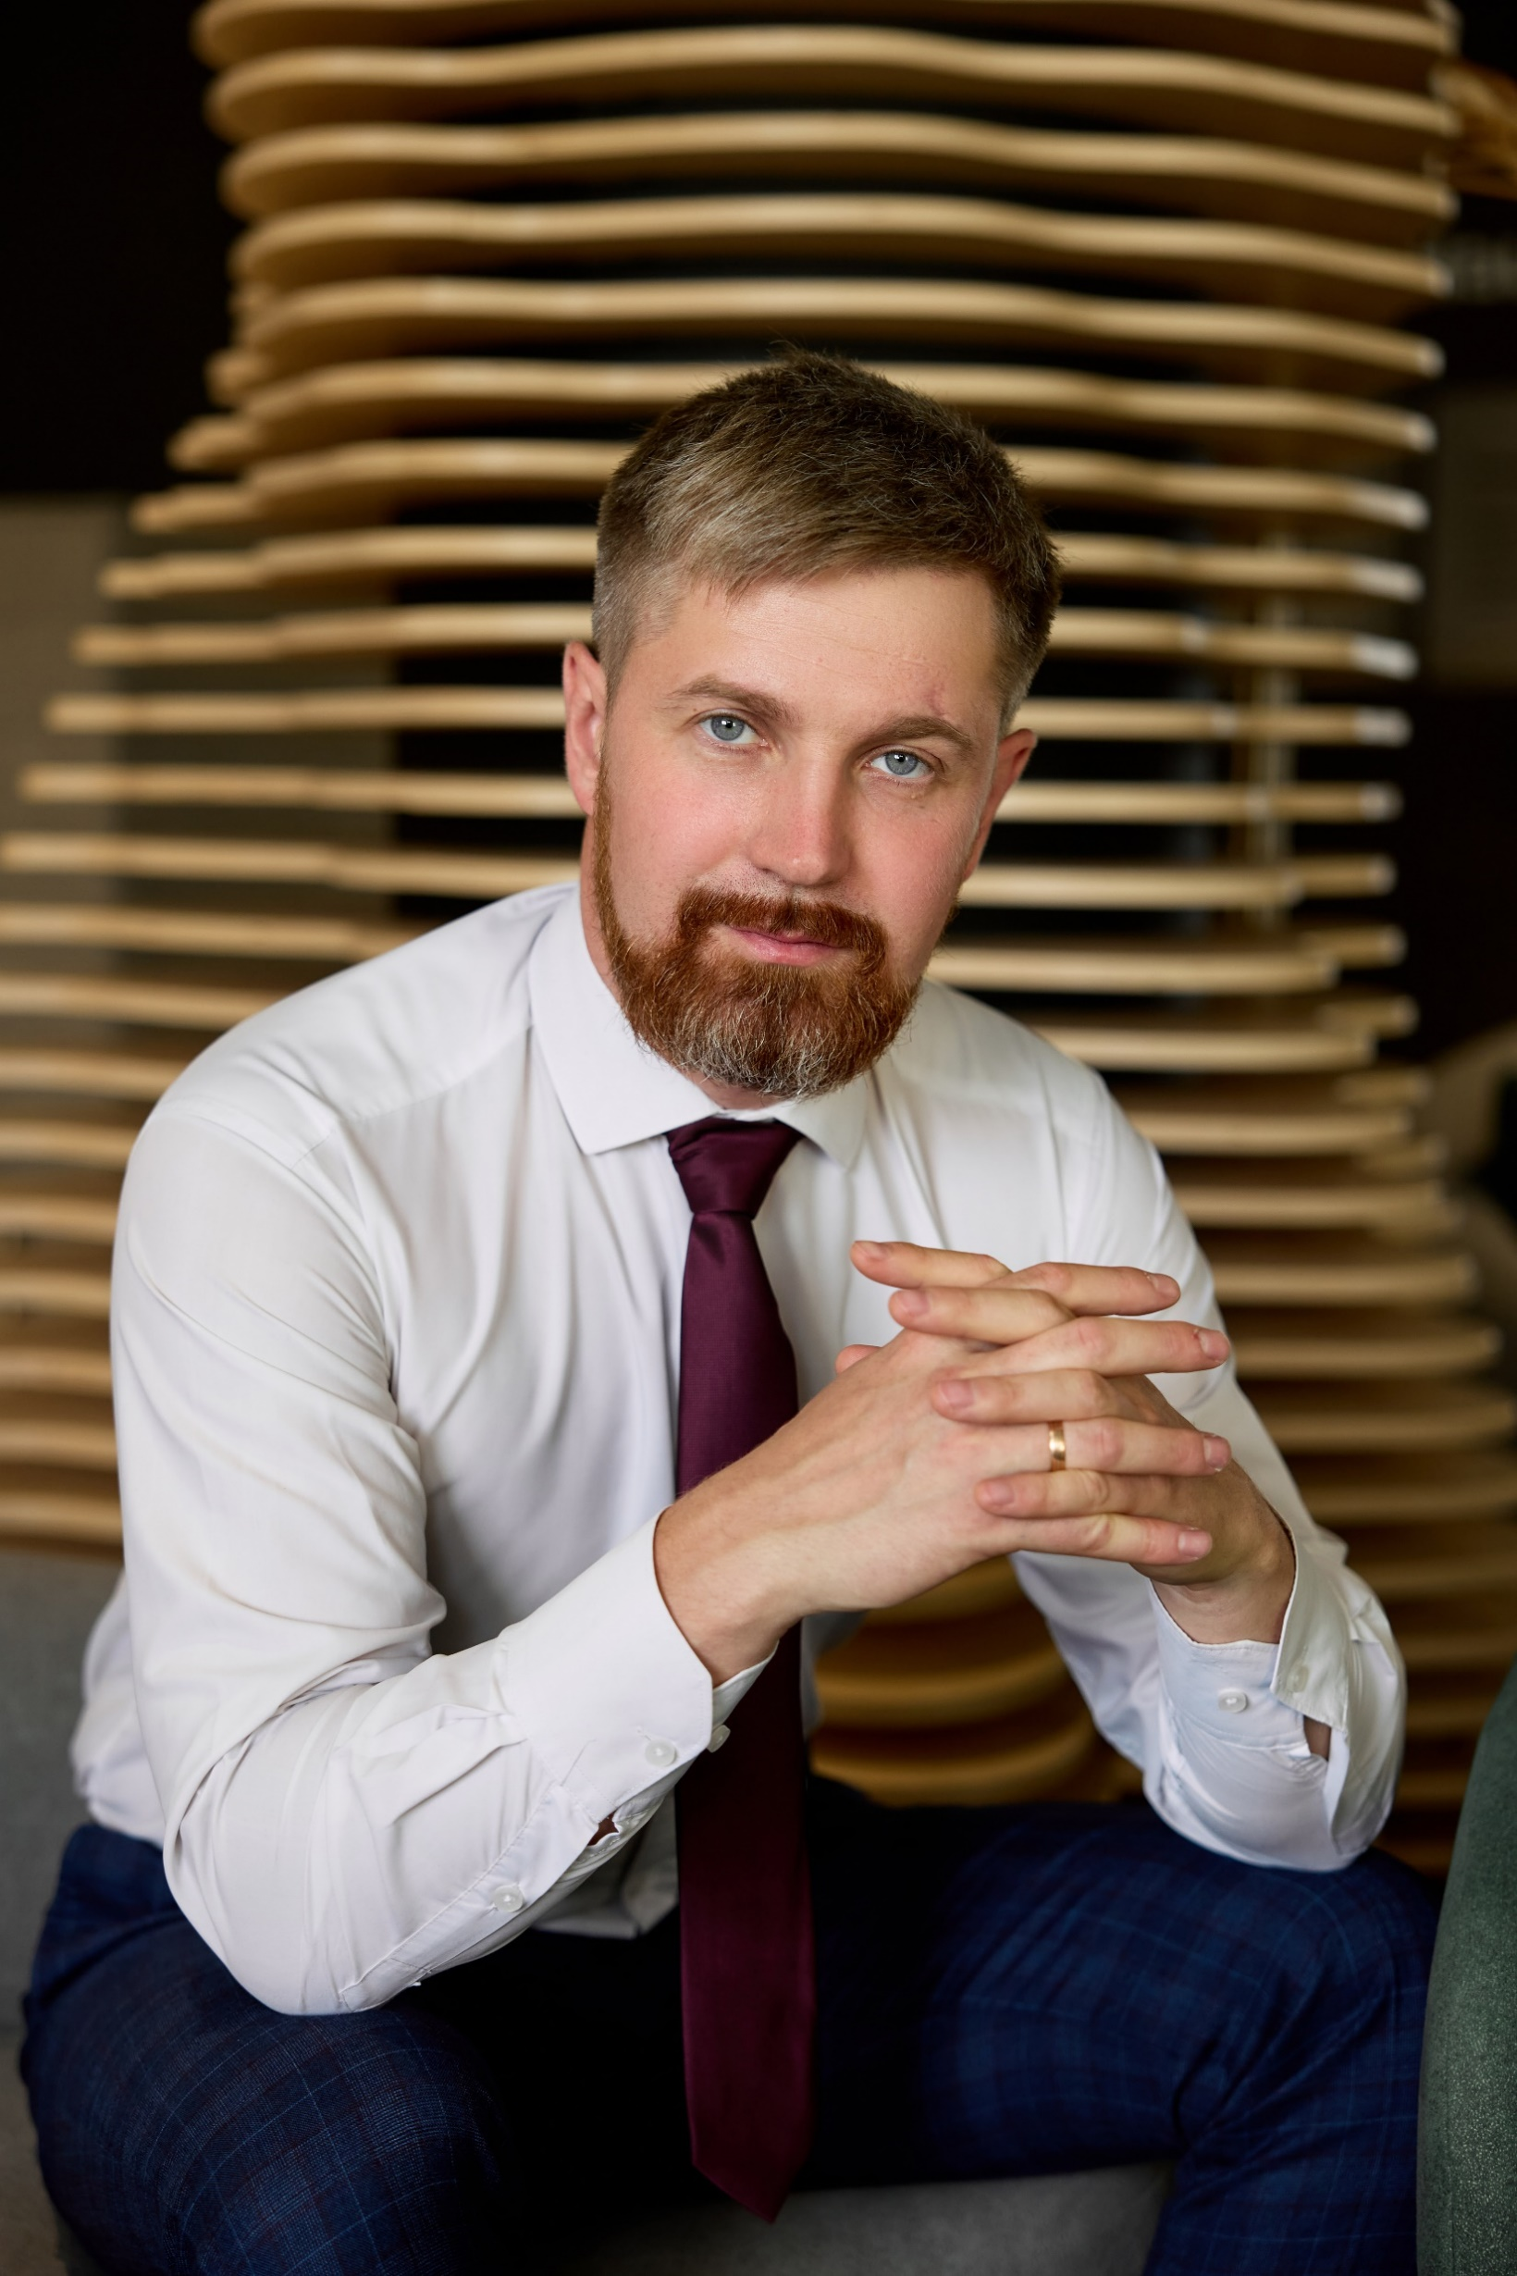
Иван Власов директор «Философт»
Более 15 лет в ИТ-сфере. С 2017 года – директор «Философт».
За это время под его руководством создано 9 ИТ-продуктов, в том числе система управления умными МКД «Мажордом».

Slide 3
РЫНОК ПАДАЕТ, ЧТО ДЕЛАТЬ?
Количество сделок (Москва и МО)
7358
Количество сделок
3900
-53%
Декабрь
2023г.
Январь
2024г.
По результатам анализа от "Dataflat"

Slide 4
ПОКУПКИ ЧЕРЕЗ ИПОТЕЧНЫЕ СРЕДСТВА
Количество сделок (Москва и МО)
В связи с ужесточением условий выдачи ипотеки
на льготных условиях
и новыми правилами игры для застройщиков люди стали меньше покупать
86%
количество сделок
через ипотеку
79%
Декабрь
2023г.
Январь
2024г.
По результатам анализа от "Dataflat"

Slide 5
КАК ПРИВЛЕЧЬ ПОКУПАТЕЛЯ К НОВОСТРОЙКАМ В ТЕКУЩИХ УСЛОВИЯХ? НА ЧТО СДЕЛАТЬ СТАВКУ?
Умный дом Он дополняет атрибуты
и закрывает потребности покупателей элитного/премиального жилья: безопасность и приватность; высокий уровень сервиса; комфорт в доме и квартире на стадии эксплуатации.
+
44%
ЦЕНА ВТОРИЧКИ
ЦЕНА НОВОСТРОЙКИ
По результатам анализа от "Dataflat"

Slide 6
РОСТ $ УМНЫХ ДОМОВ
195,2 (11,2%)
175,5 (12,6%)
155,8 (14,4%)
136,2 (17,7%)
115,7 (10,8%)
104,4 (32,5%)
78,8 (16,6%)
количество
67,6 (26,6%)
53,4 (34.2%)
39,8
2017
2018
2019
2020
2021
2022
2023
2024
2025
2026
прогноз
По результатам анализа от «Statista"

Slide 7
СТАТИСТИКА ВНЕДРЕНИЯ В ЧАСТНЫЕ ХОЗЯЙСТВА, млн
ДЕЛЕНИЕ РЫНКА УМНОГО ДОМА
ПО СЕГМЕНТАМ
345 (12%)
308 (23%)
250 (11,1%)
225 (12,5%)
200 (22%)
количество
164
2017
2018
2019
2020
2021
2022
По результатам анализа от «Strategy Analytics»

Slide 8
ХОТЕЛИ БЫ ВЫ УСТАНОВИТЬ ПЕРСОНАЛЬНУЮ КАМЕРУ ВИДЕОНАБЛЮДЕНИЯ НА ДВЕРЬ,
ИЛИ НА НЕСКОЛЬКО КВАРТИР СОВМЕСТНО
С СОСЕДЯМИ?
ХОТЕЛИ БЫ ВЫ УСТАНОВИТЬ УМНЫЙ ДОМ?

Slide 9
ЭТАПЫ ЦИФРОВИЗАЦИИ ЗАСТРОЙЩИКА, КОТОРЫЕ ПОМОГУТ ПРОДАВАТЬ БОЛЬШЕ И ДОРОЖЕ
1
2
3
4
Аналитика и обучение
Проектирование и строительство
Продажи и маркетинг
Эксплуатация: цифровая сервисная компания
и умный дом

Slide 10
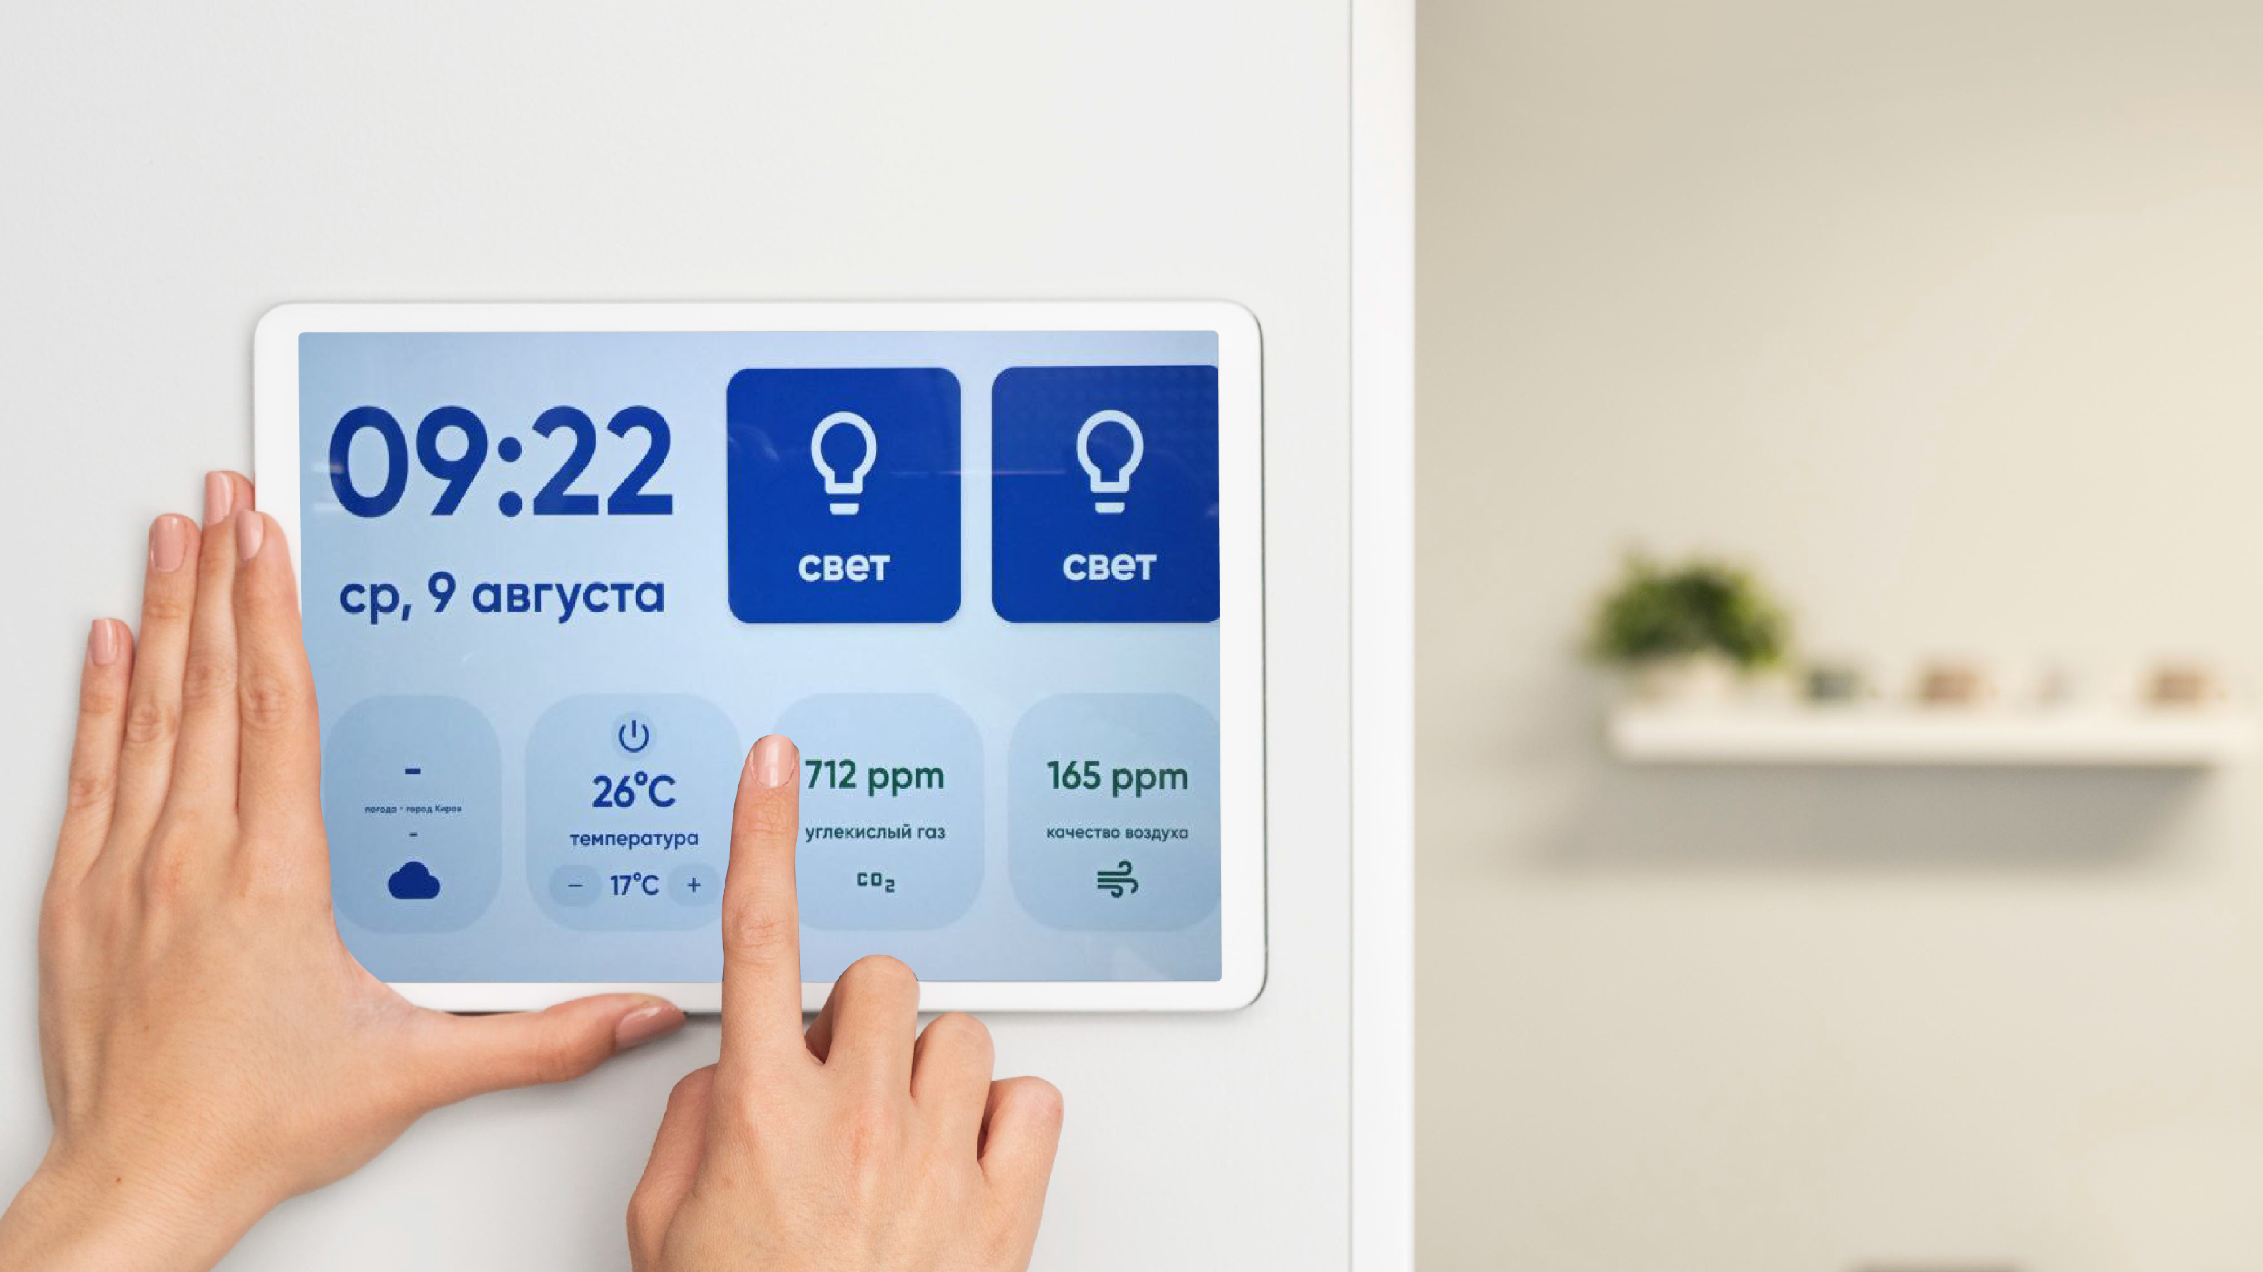
КАК УМНЫЙ ДОМ ВЛИЯЕТ НА ПРОДАЖИ
1
Новый контакт с клиентом
2
Вызов интереса
3
Офлайн и онлайн демонстрация
с возможностью попробовать
4
Показатели сервиса

Slide 11
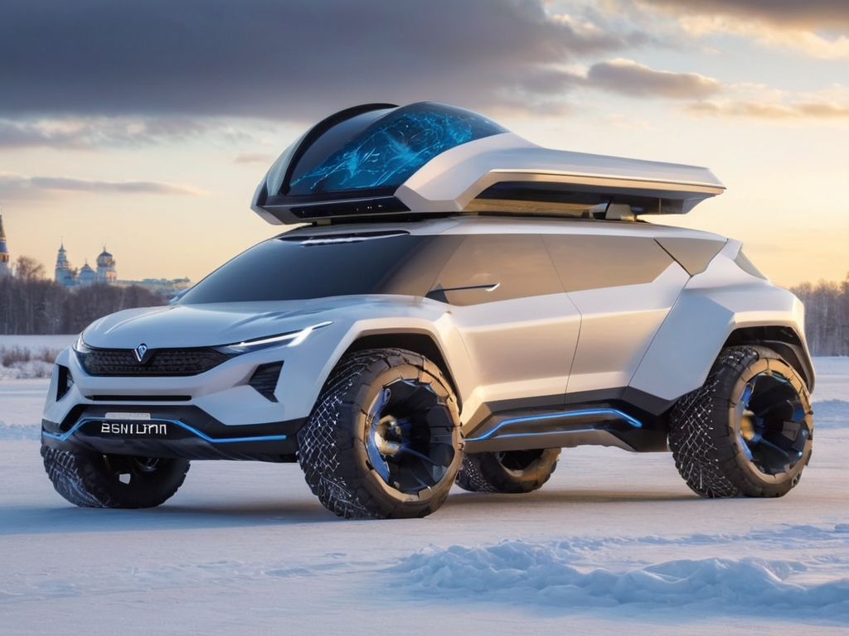
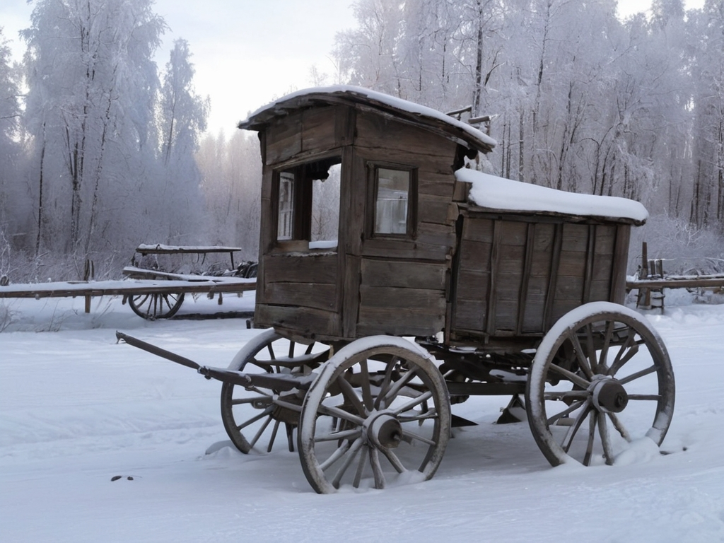
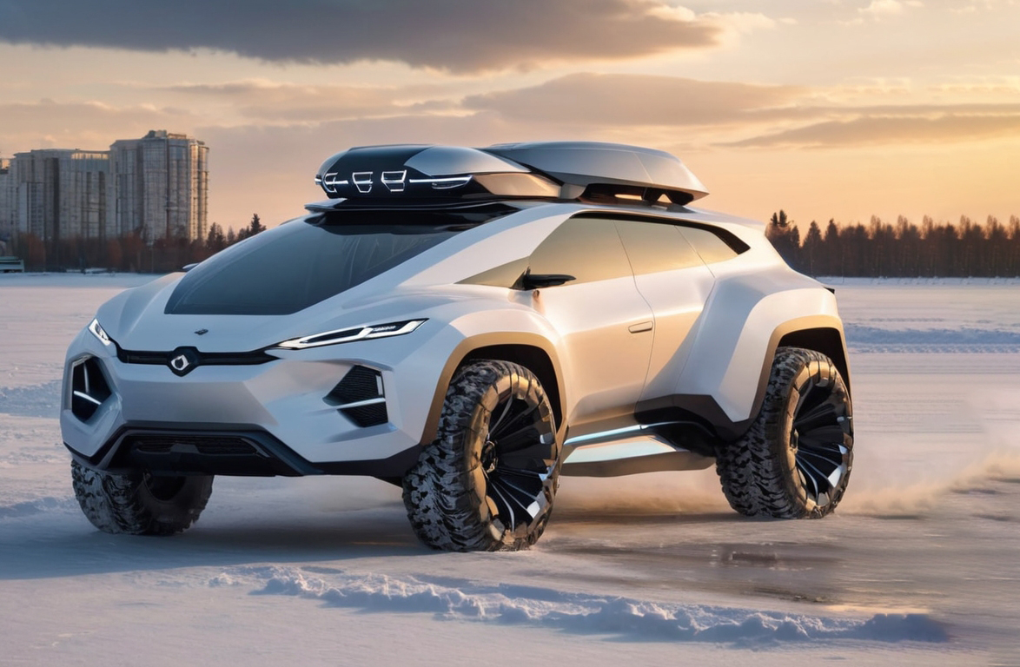
ИЗ КЛАССИЧЕСКОЙ УК–В ЦИФРОВУЮ
С ПОМОЩЬЮ УМНОГО ДОМА
Привычные управляющие компании чаще всего вызывают негатив среди покупателей. С помощью цифровизации можно сделать сервисную компанию и повысить лояльность покупателя к ЖК и застройщику.

Slide 12
ИЗ КЛАССИЧЕСКОЙ УК – В ЦИФРОВУЮ
С ПОМОЩЬЮ УМНОГО ДОМА
 | Классическая УК | Цифровая УК
Скорость перекрытия стояка | 1-2 часа | 1 минута
Среднее время закрытия заявок | Более 30 дней | 10 дней
Скорость оплаты квитанций | 5 дней | 2 часа
NPS | 30 | >50 и постоянно растет
CSI | 4,2 | 4,6 и постоянно растет

Slide 13
Цифровизация УК
и функционал Умного дома – инструмент, который застройщик может использовать
на этапе эксплуатации, чтобы подвести жильца
к повторной покупке

Slide 15
«ПИЛИТЬ» САМОСТОЯТЕЛЬНО ИЛИ ПОКУПАТЬ ГОТОВОЕ – ВОТ В ЧЕМ ВОПРОС.

Slide 16
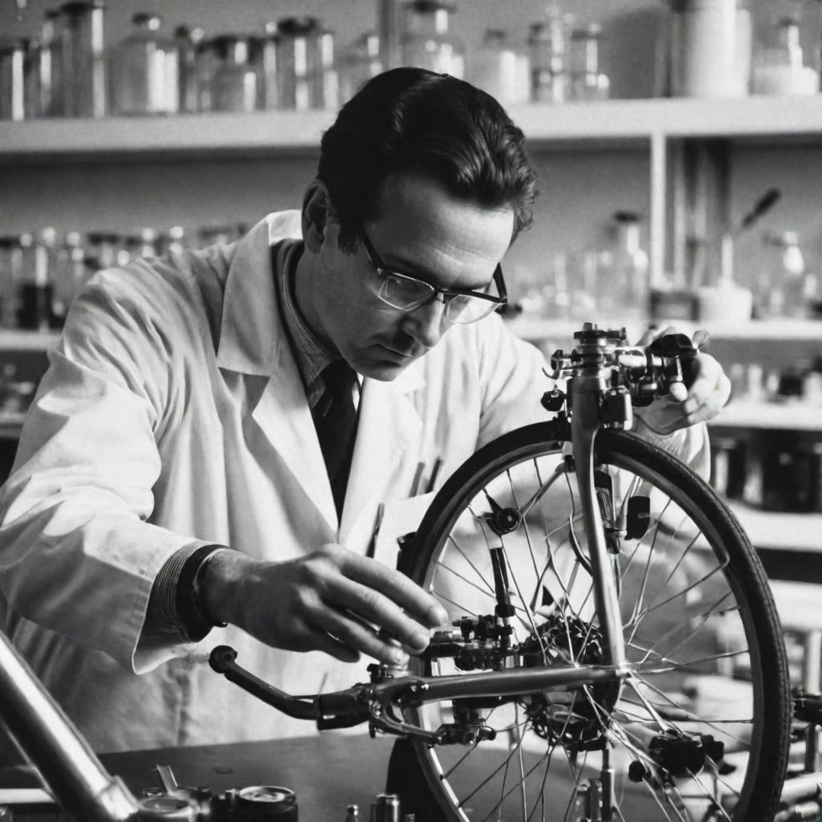
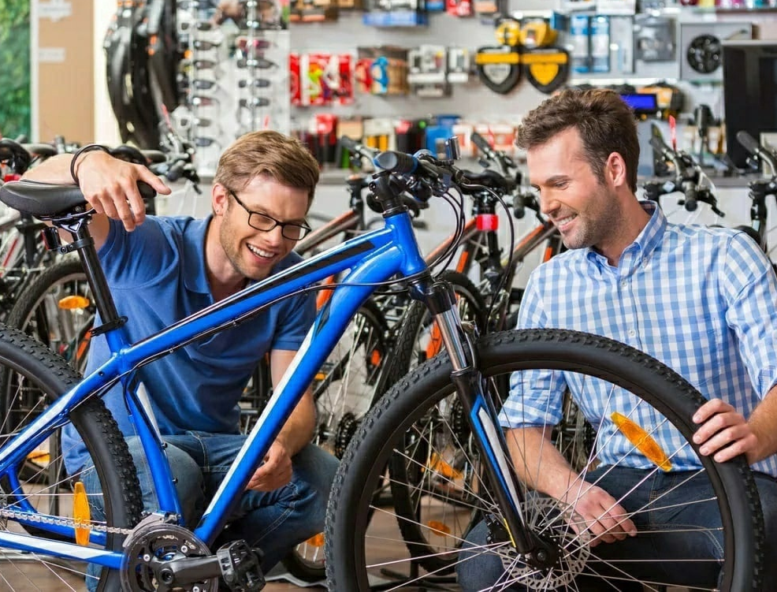
А СТОИТ ЛИ ЗАНОВО ИЗОБРЕТАТЬ ВЕЛОСИПЕД?
Собственная разработка в 2024 г.:
30-60 млн., срок: 4-6 лет.
Готовое решение в 2024 г.:
5-6 млн., срок: 1 год.

Slide 17
ВЫБОР ЕСТЬ ВСЕГДА
У застройщика есть несколько путей:
1
Начать самостоятельную цифровизацию, потратив на это 5-6 лет.
Риски: запоздалая цифровизация, отставание от рынка, нерациональный
расход денежных средств, типичные ошибки при внедрении.
2
Цифровизировать процессы внутри компании самостоятельно, но отдать
внедрение умного дома и цифровизацию УК подрядчику.
Риски: неравномерная цифровизация, нерациональный расход денежных
средств, возможность ошибок при цифровизации внутри..
3
Полностью отдать цифровизацию в руки подрядчика.
Риски: некомпетентная команда разработки.

Slide 18
КАК ВЫБРАТЬ ПОДРЯДЧИКА?
1
2
3
4
Ознакомиться
с кейсами
подрядчика
Учитывать
отзывы жильцов
Учитывать
особенности
ниши
Учитывать
опыт

Slide 19
Мы делаем бизнес эффективнее, жизнь комфортнее, а людей счастливее!
7
6
лет работы на рынке
ИТ–продуктов
9
регионов присутствия
дипломов присвоения класса умного дома на базе приложения «Мажордом»
Phileo + soft
> 100
домов сделали умными
>20 000
человек пользуются решениями «Философт»
Люблю (греч.)
Программное обеспечение
(англ.)
Это значит, что мы любим создавать софт. А то, что делается с любовью–делается хорошо!

